Slide 1
Дорогие, любимые мамочки!
С праздником!

Slide 2
Самые красивые цветы брошу я к ногам твоим, родная….

Slide 3
Джентльмены из 1 «а»

Slide 4
Для вас поют наши мамы.

Slide 5
Сценка «Три мамы».

Slide 6
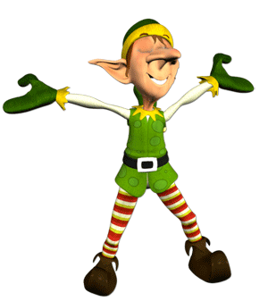
Танец исполняет 1 «ж».

Slide 7
Загадки предлагают ребята из 1 «В» класса

Slide 8
продавец

Slide 9
воспитатель

Slide 10
повар

Slide 11
учитель

Slide 12
почтальон

Slide 13
музыкант

Slide 14
медсестра

Slide 15
портниха

Slide 16
Частушки исполняют ребята 1 «в» класса.

Slide 17
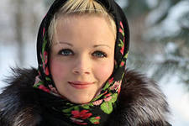
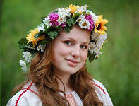
Что означают женские имена… расскажет 1 «Д» класс

Slide 18
Нежная, единственная, чудная…

Slide 19
Награждаем участников конкурса рисунков «Портрет моей мамы»

Slide 20
Мама, первое слово…

Slide 21
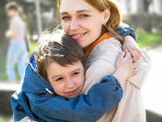
С праздником! Дорогие наши мамочки!

